Slide 1
Nélio Torres – ´Parayba & Minas`
Turnê Europa 2024

Slide 2
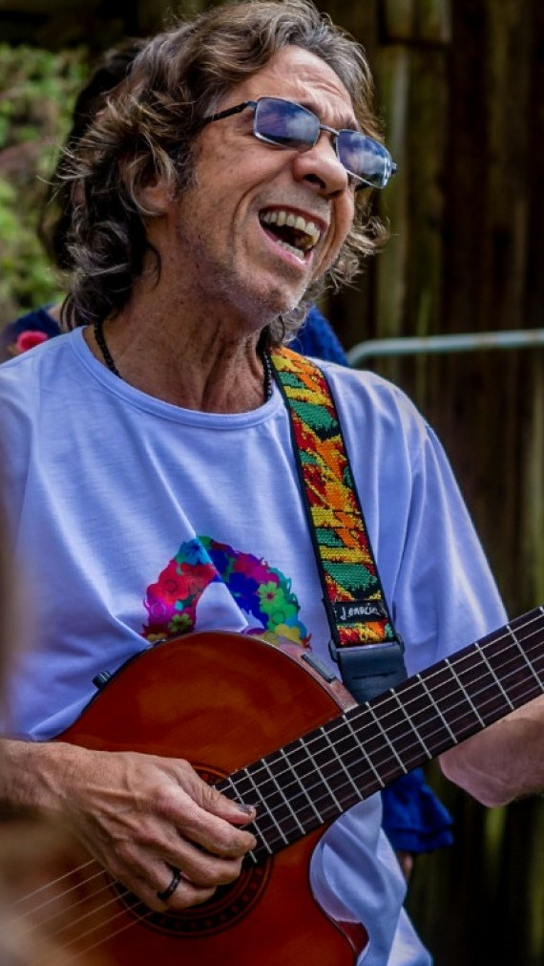
Nélio Torres – Um artista plural
Ainda na década de 1960, o compositor, cantor e poeta Nélio Torres teve a oportunidade de experimentar culturas múltiplas – do Litoral ao Sertão da Paraíba – e sentir a influência de uma diversidade musical muito rica. Música do Nordeste, poesia, manifestações folclóricas, literatura e tradições do Carnaval ajudaram na construção do pequeno Nélio, que se tornaria um artista plural. Esse cardápio vasto permitiu que Nélio Torres se tornasse um brincante cosmopolita, fomentando parcerias e amalgamando diversas vertentes da musicalidade brasileira.

Slide 3
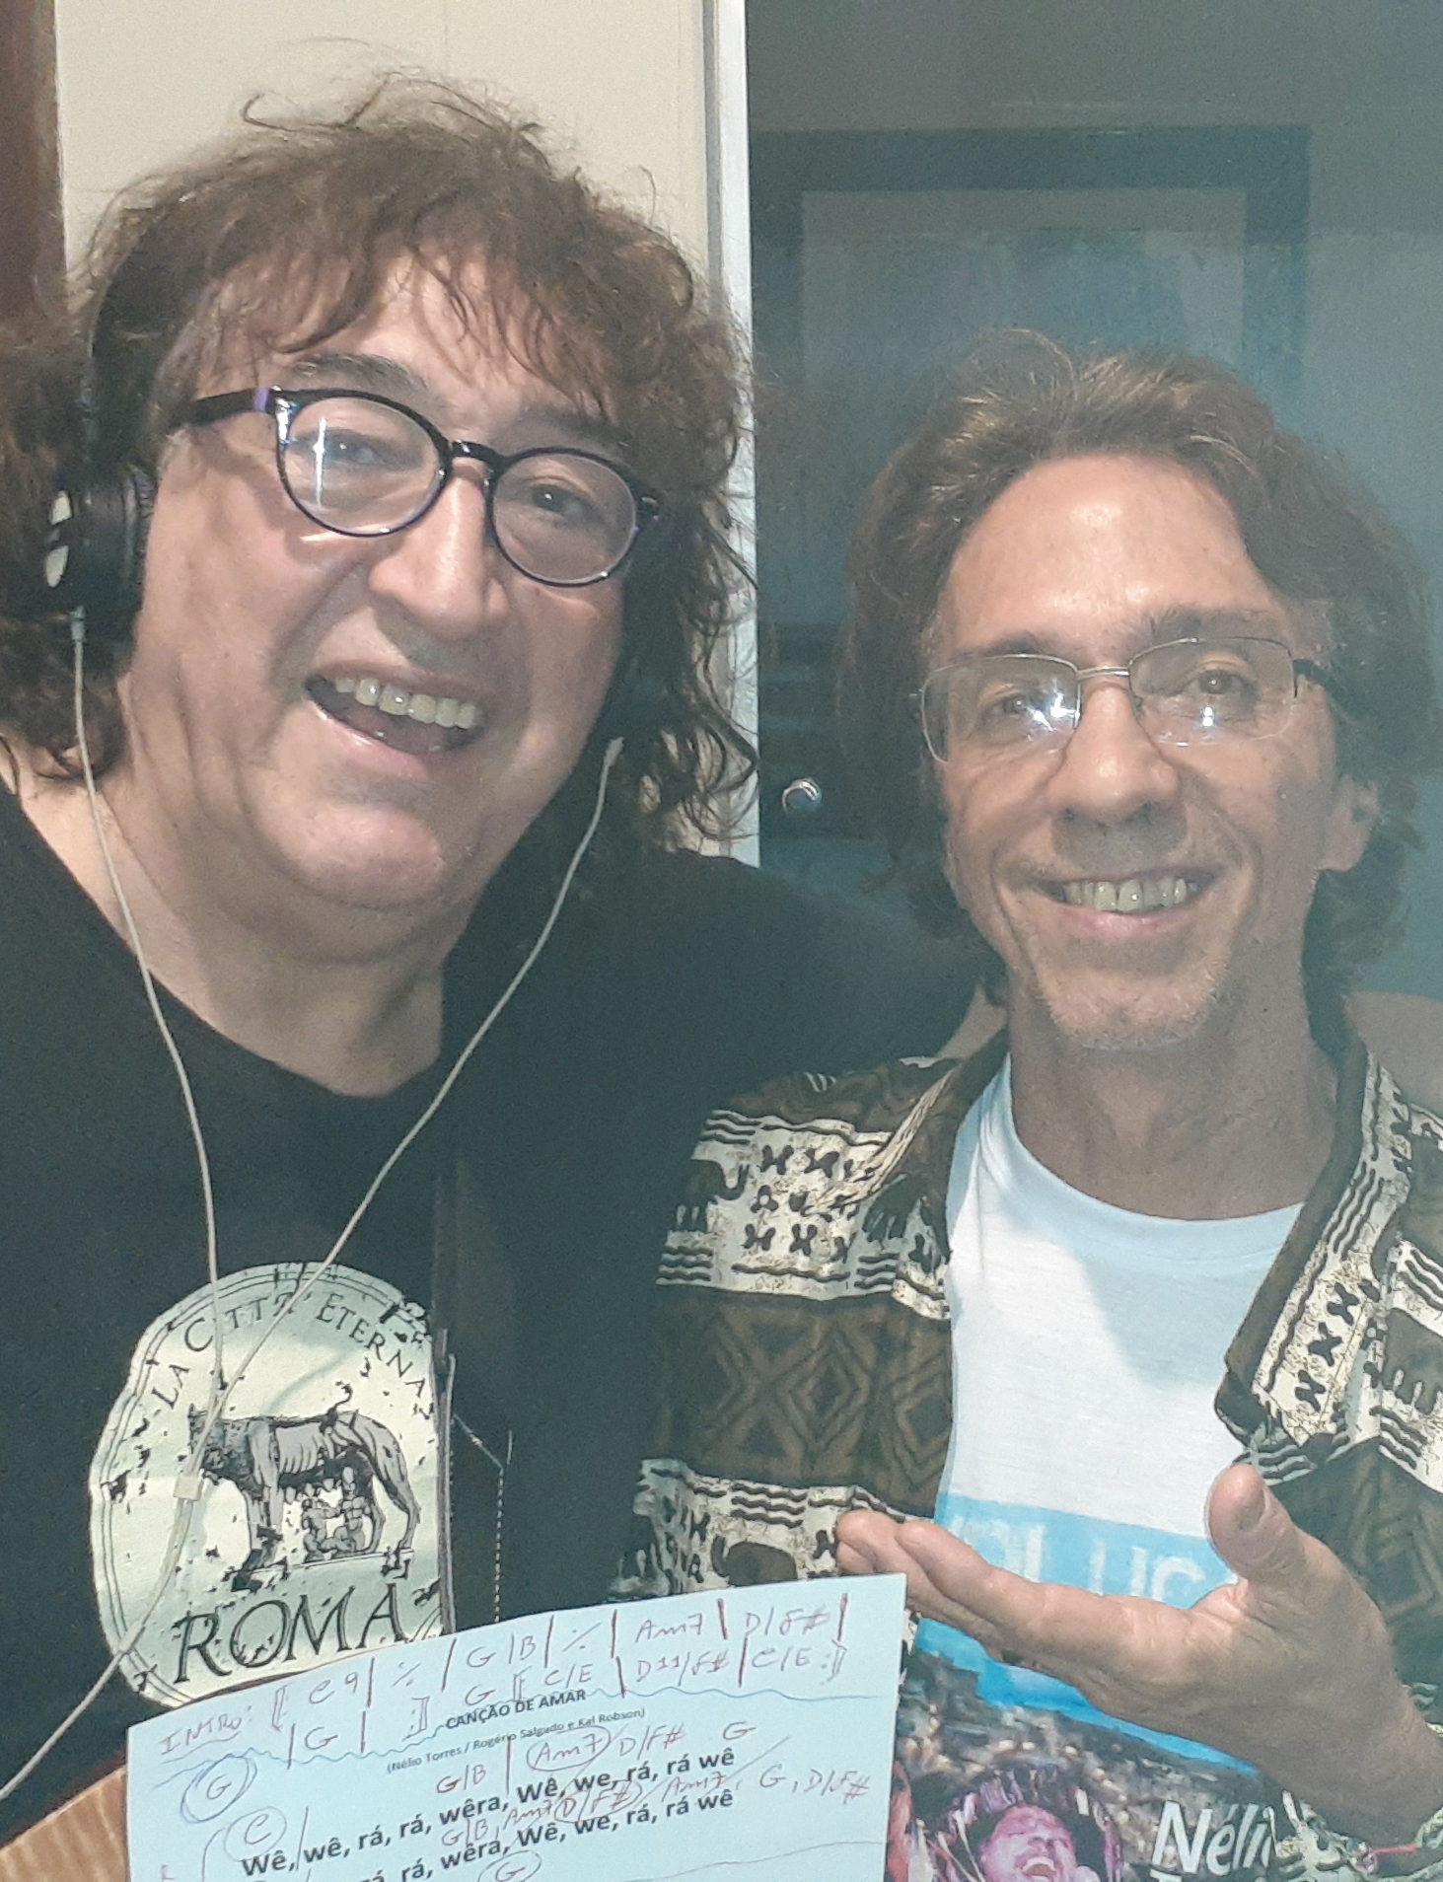
Participação de Toninho Horta
Com mais de quatro décadas de Carreira, Nélio lançou seu oitavo álbum e – mais uma vez – destaca as culturas populares e a força das parcerias. Com a participação especial de Toninho Horta (foto), e arranjos do multi-instrumentista Kal Robson o CD ‘Parayba & Minas’ foi disponibilizado nas principais plataformas de streaming pelo selo e distribuidora QUAE, uma agência de Música do Estado de Minas Gerais. “Esse meu novo trabalho tem uma sonoridade estética delicada, com melodias singelas, belas e uma riqueza de timbres, com ricas harmonias na minha forma própria de compor, através dos sonhos espirituais”.

Slide 4
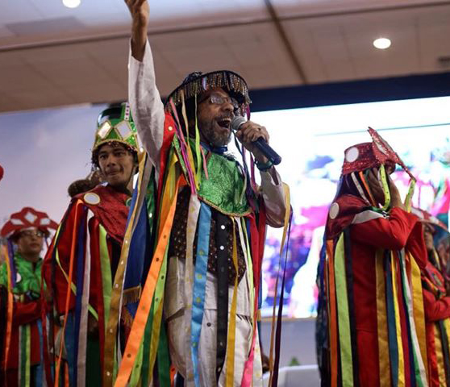
Diversidade sonora e Cavalo Marinho
O CD ‘Parayba & Minas’ reúne 13 canções autorais com forte influência das sonoridades nordestinas e de Minas Gerais, entre baião, toada, salsa, bossa, xote e cantos do Cavalo Marinho Estrela da Paraíba. “Tenho influências dos nossos grandes mestres da música brasileira e da cultura popular, com letras fortes, poéticas, líricas, políticas, espirituais, e falando da natureza e do amor”, destacou o pesquisador, poeta, mestre, produtor, cantor e compositor paraibano.

Slide 5
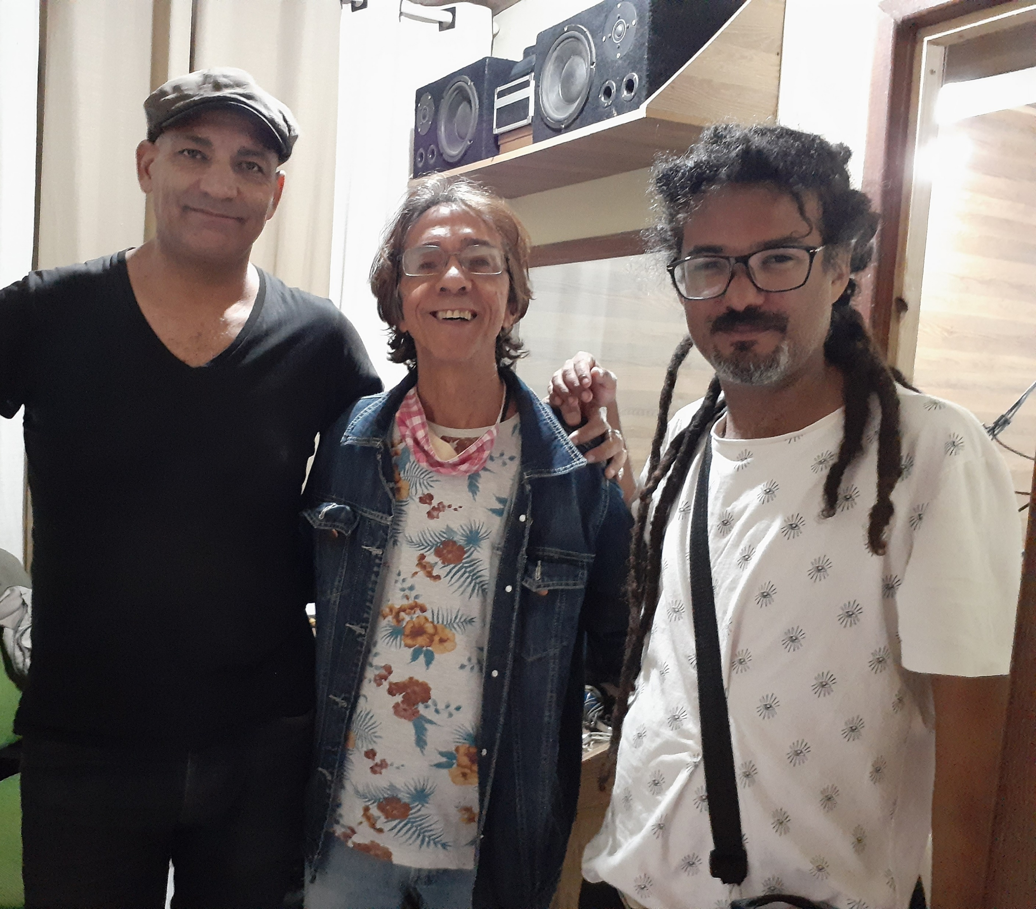
Um artista feito de parcerias
Em seu oitavo disco (além de três DVDs), Nélio apresenta parcerias com os poetas Rogério Salgado, Petrônio Gonçalves, Antônio Galvão, Ana Paula Rodrigues e Fábio Gonçalves. Também há parcerias com Kal Robson (co-produtor e arranjador em parceria com Nélio), foto ao lado, Escurinho e Geraldin da Viola, além dos músicos Rosa Chico, Aglaia Costa, Beto Lopes, Cristiano Oliveira, Giba Nascimento, Elisa de Sena, Deângelo, Cesão Contrabaixo e Levi Reis. O genial Toninho Horta tem participação especial na faixa ‘Canção de amar’.

Slide 6
Lançamento do disco e Live!
O disco ‘Parayba & Minas’ foi lançado no dia 31 de julho de 2021, nas principais plataformas de streaming (inclusive no canal Youtube.com/neliotorres1 e no Facebook.com/neliobtorres), com apoio do selo e distribuidora QUAE, uma agência de Música do Estado de Minas Gerais. Na mesma data, às 17h, o artista paraibano realizou uma live, no Estúdio Concertino, em Belo Horizonte (MG).

Slide 7
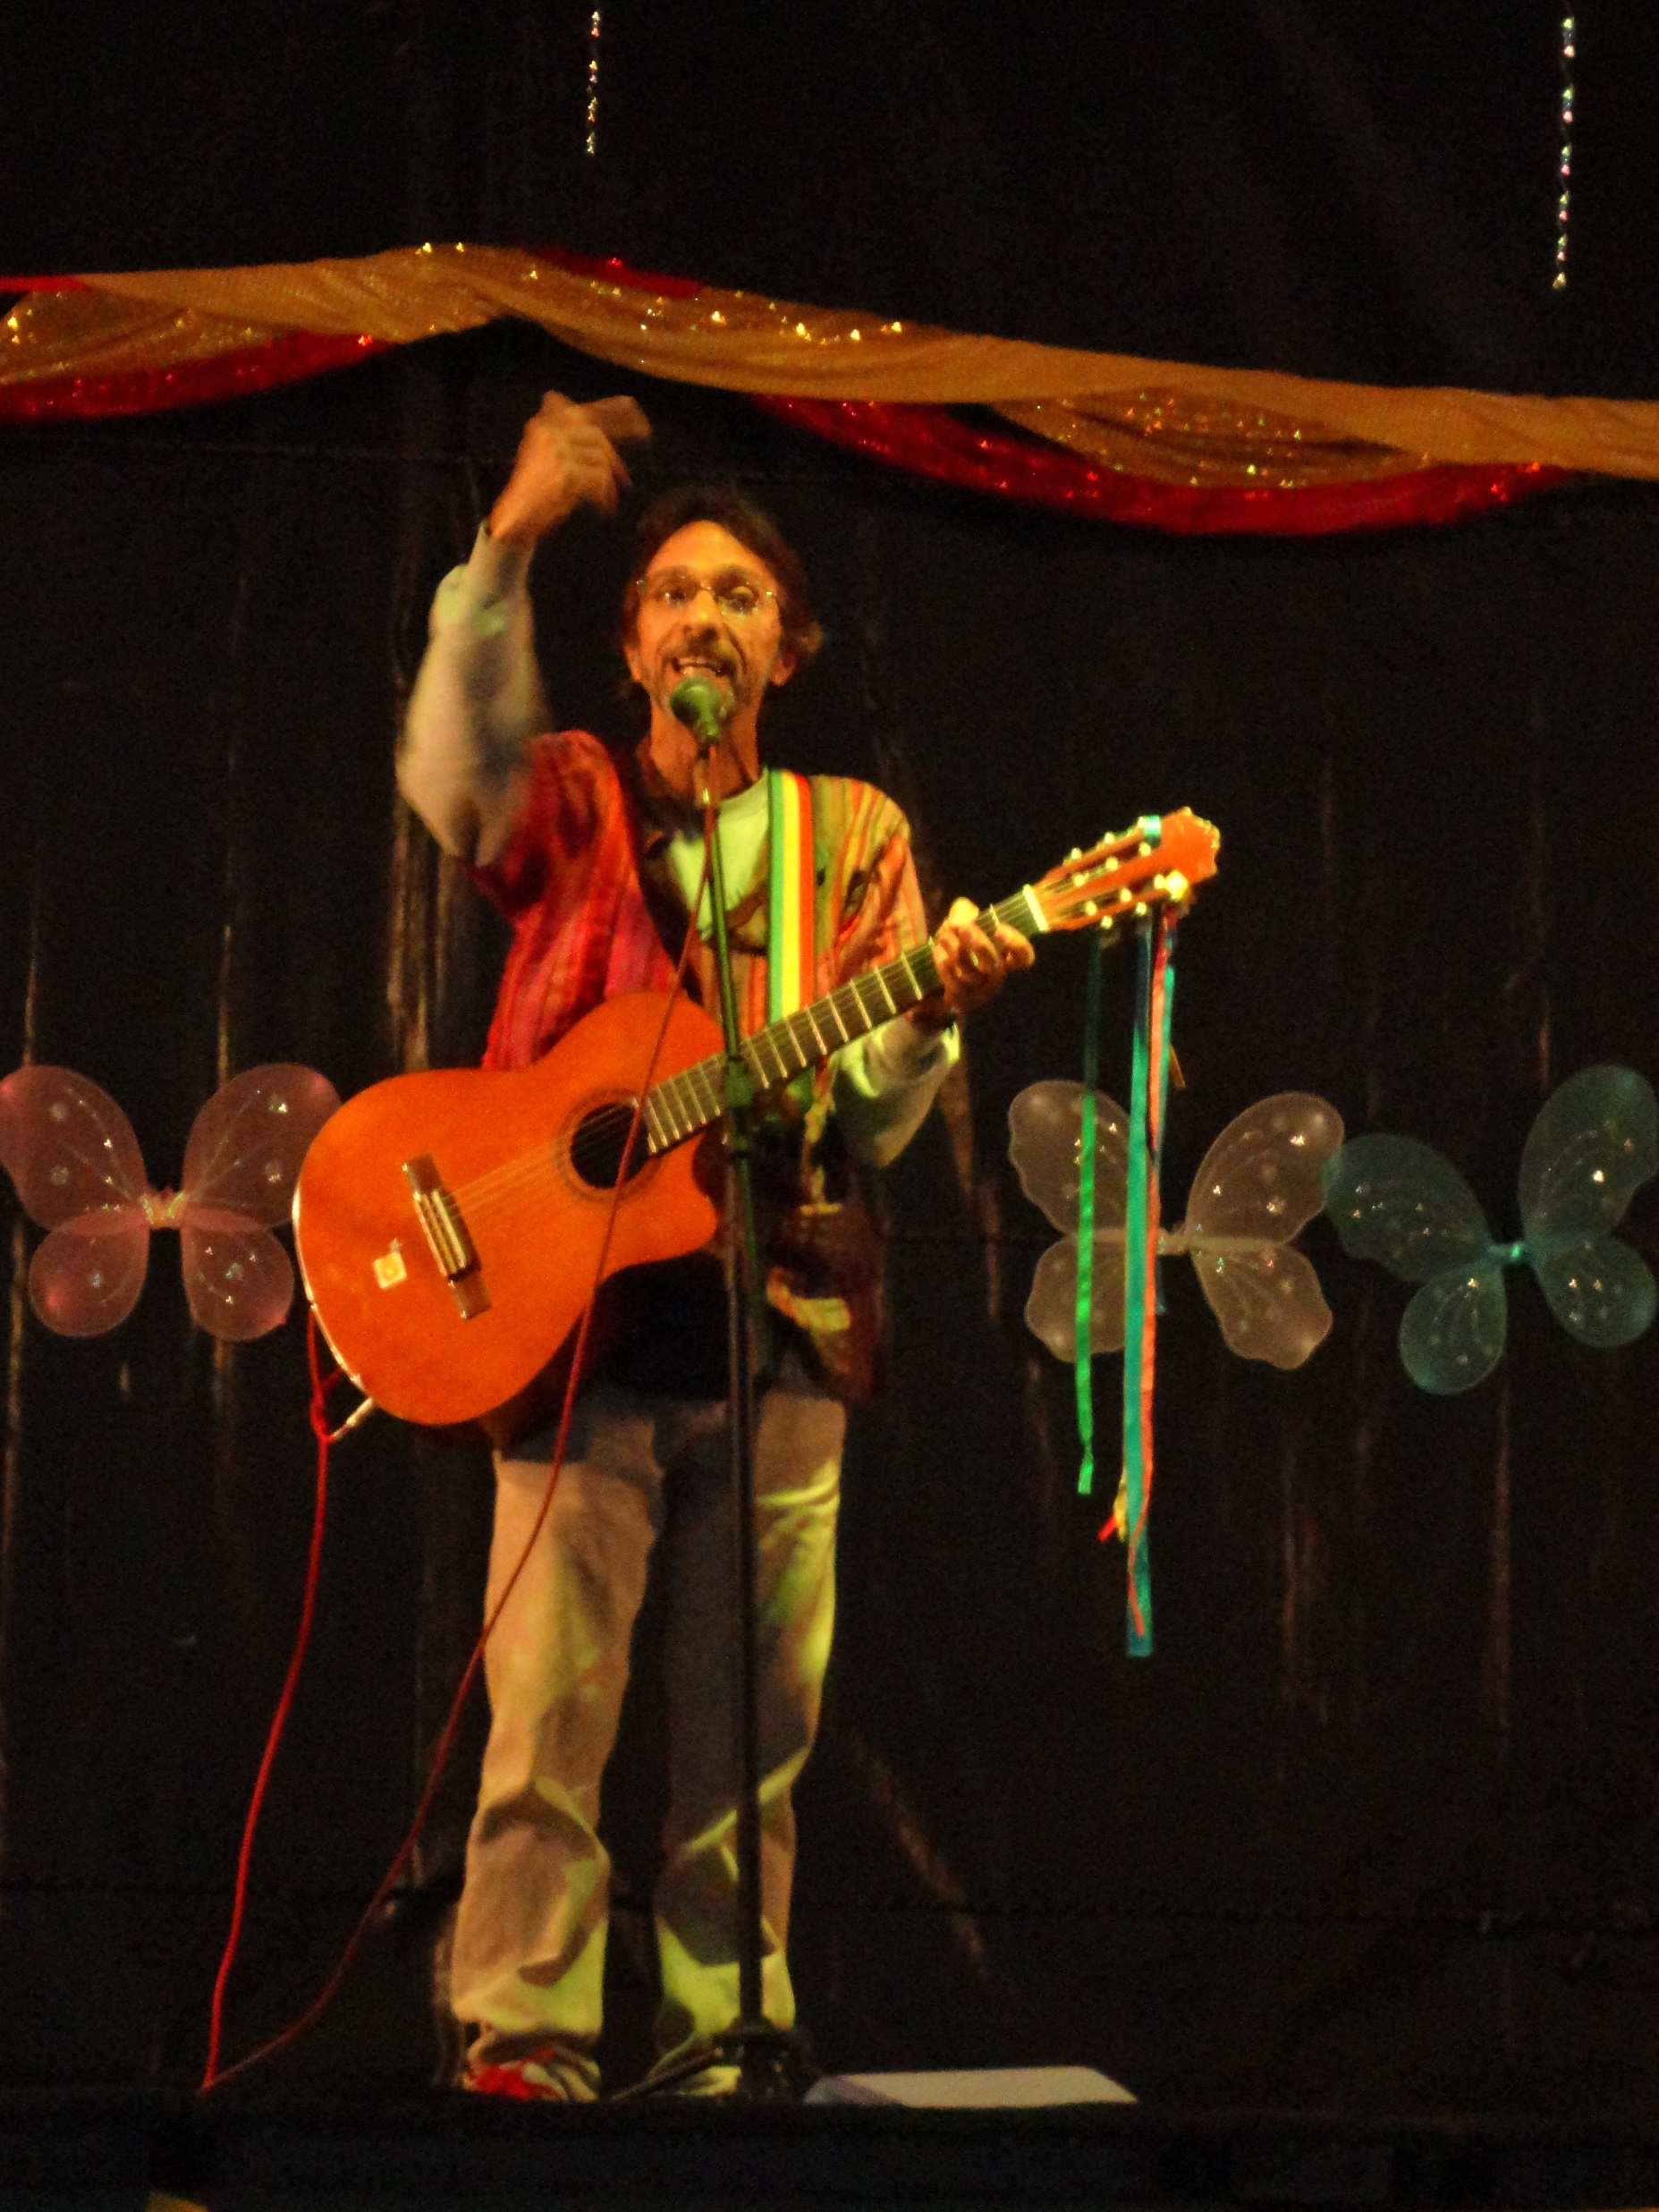
Radicado em BH desde 2018
Natural de João Pessoa (PB), Nélio Torres está radicado em Belo Horizonte (MG) desde 2018, onde desenvolve seus projetos como compositor, cantor, poeta, produtor, mestre de Cavalo Marinho (Cavalo Marinho Estrela da Paraíba e do Cavalo Marinho de Belo Horizonte), e idealizador do Recital Sarau Museu Clube da Esquina, em Belo Horizonte, MG . Sua entrega permanente à música, à poesia, à cultura popular e à cultura indígena, já lhe rendeu diversos prêmios e homenagens, sempre nas áreas da música e cultura popular.

Slide 8
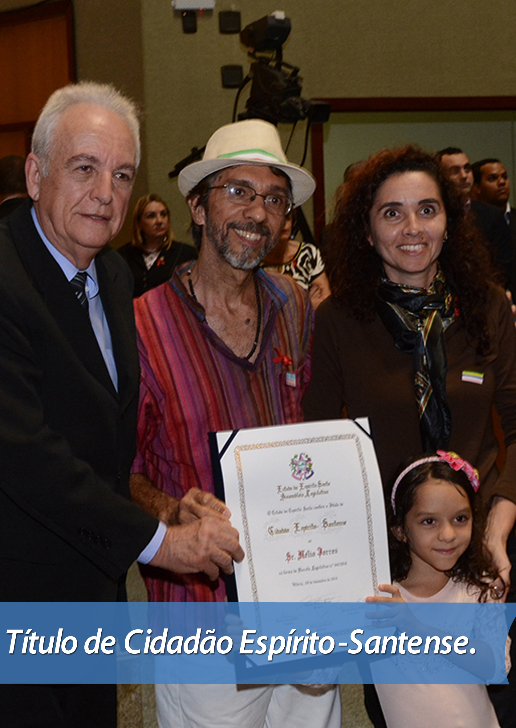
Premiações e homenagens
O Título de Cidadão Espírito-Santense veio em 2014, mesmo ano em que participou do Projeto Espírito Mundo, na Itália, no Festival Brasilicata Tour. O CD “BANXHURNA”, lançado pelo selo Tratore, recebeu Menção Honrosa, ficando entre os melhores da música brasileira, no Prêmio Embrulhador 2017, sendo muito bem avaliado pelo mestre Toninho Horta, pelos Jornalistas Jamarrí Nogueira e escritor Petrônio Gonçalves entre outros. Produziu e dirigiu os documentários: “Dança do Toré”, dos Índios Potiguara (PB), em 2008, e Xucuru-cariri de Palmeiras dos Índios (AL), em 2009. Participou ainda das coletâneas ‘Antologia 32’, Editora Caravana, uma publicação Brasil-Argentina de 2019, e ‘Antologia Contemporâneos 2017’, da Editora Taba Cultural (RJ).

Slide 9
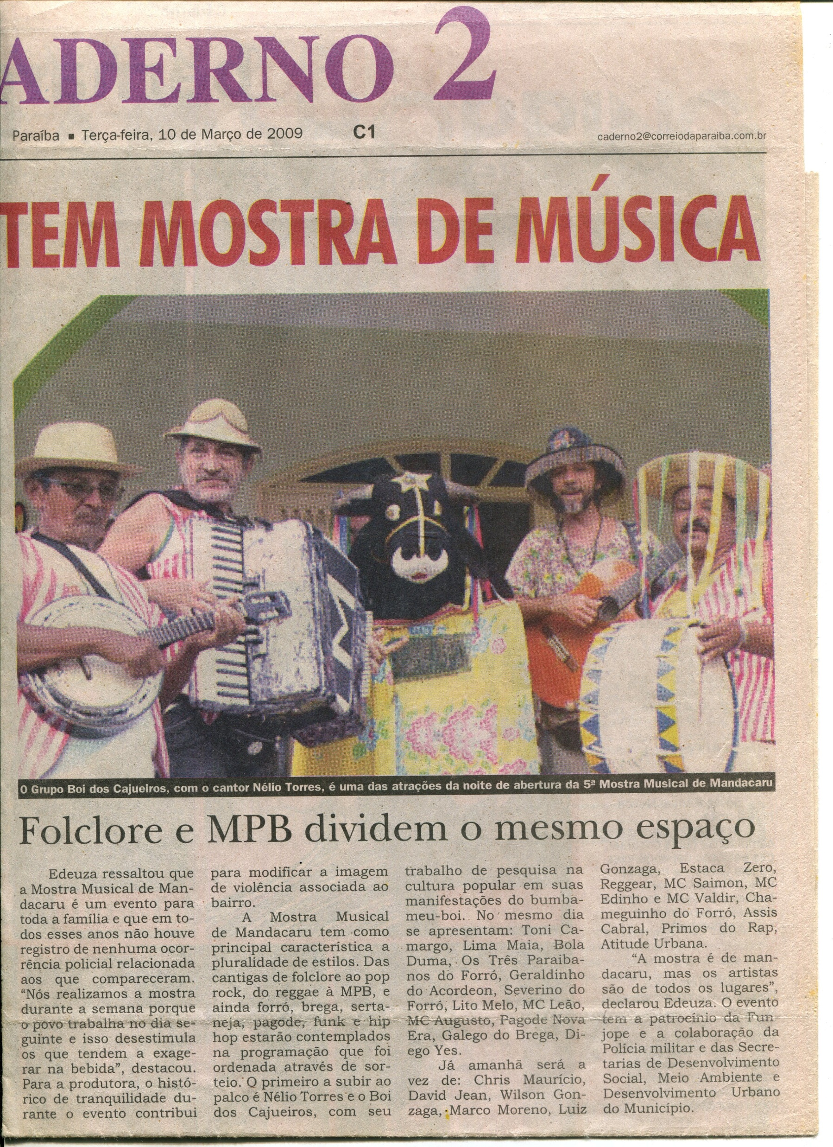
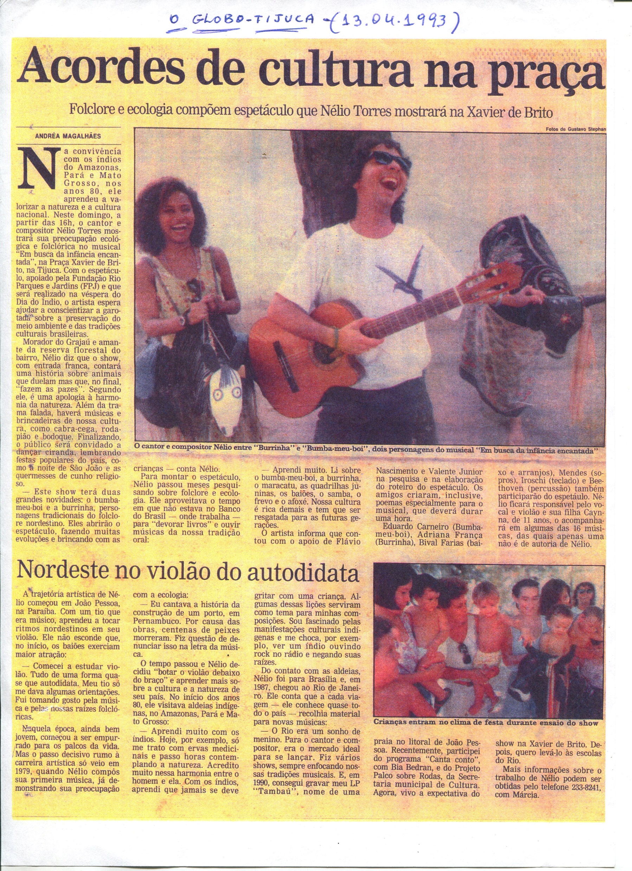
Nélio Torres na imprensa

Slide 10
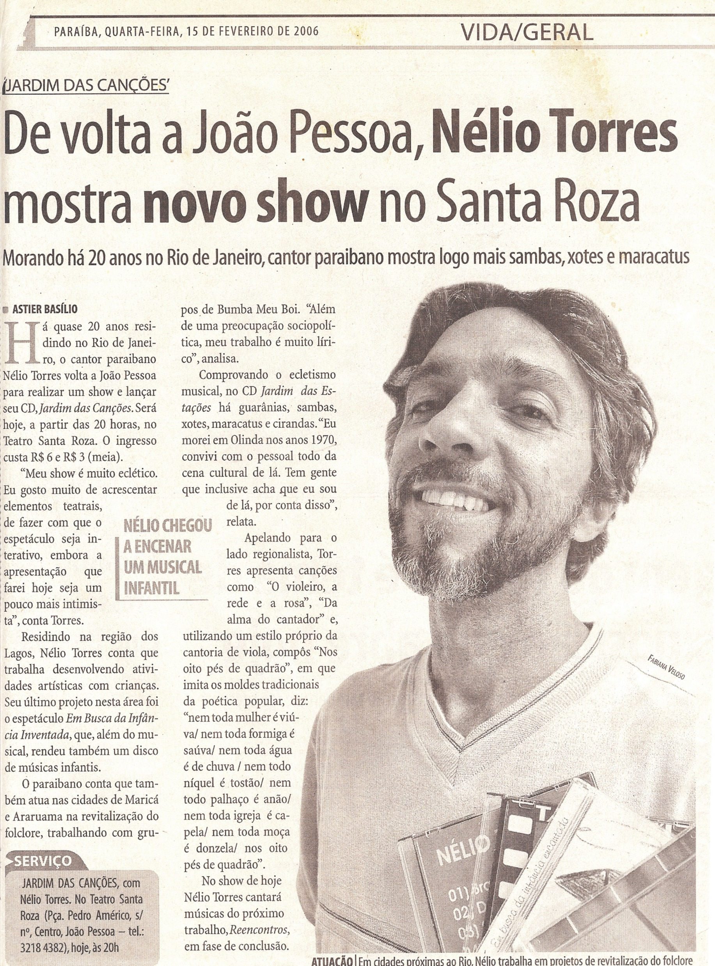
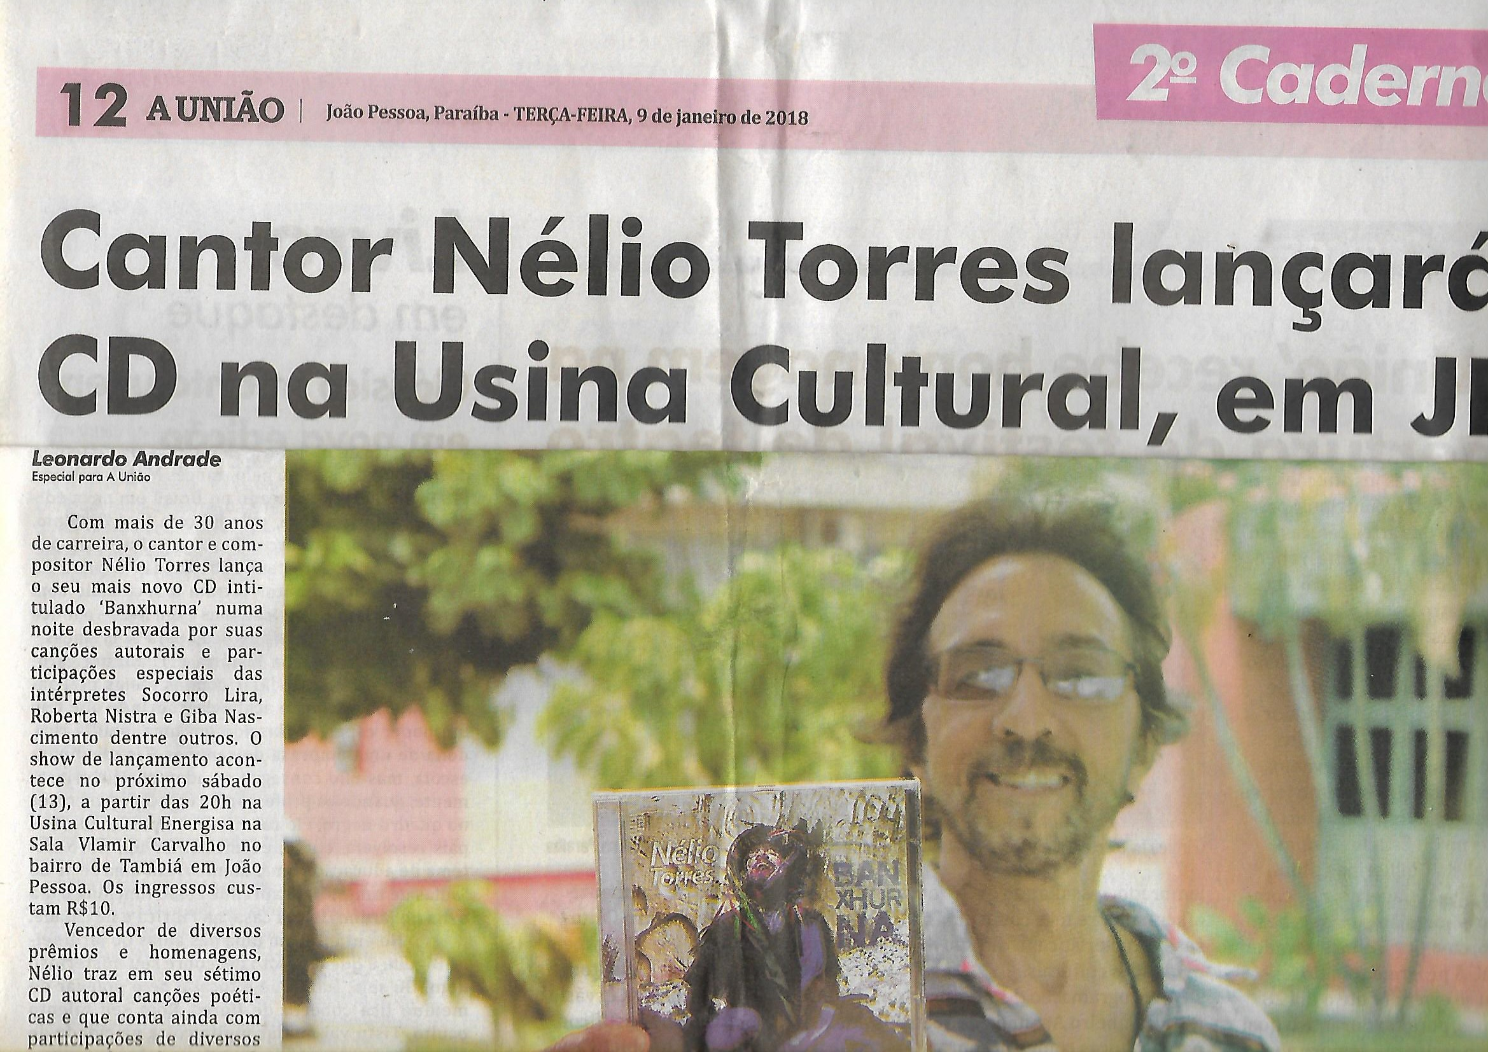
Nélio Torres na Imprensa

Slide 11
Nélio Torres na Imprensa

Slide 12
Nélio Torres no Exterior

Slide 13
Novas reportagens – Jornal A União / PB (22.01.2022)

Slide 14
Nélio Torres apresentações
Recital Sarau Museu Clube da Esquina
Jornal a União / PB

Slide 15
Nélio Torres e Toninho Horta
Flyer 50 Anos Clube da Esquina, BH, MG, Setembro 2022
Participação Sarau Música e Poesia, CD Toninho Horta e Livro Petrônio Gonçalves, Museu dos Inconfidentes, Ouro Preto, MG, Outubro 2022

Slide 16
Cavalo Marinho de Beagá
Grito dos Excluídos, no Galpão Pátria Livre, BH, MG!
BH Mais Feliz, Praça São Geraldo, BH, MG!

Slide 17
Nélio Torres e Cavalo Marinho em 2023
Apresentação na Festa de Reis, em Bayeux na Paraíba, Jan 2023
Cavalo Marinho de Beagá

Slide 18
Flyer “Festa de Reis 2023”- Bayeux PB”

Slide 19
Reportagens com Nélio Torres e a Cultura Popular”

Slide 20
Flyer “Show Baía da Traíçao (PB)” E Participação no Livro Boida Reunida

Slide 21
Bloco Cavalo Marinho de BH
Carnaval Belotur 2023 Flyer
Carnaval Belotur 2023

Slide 22
Apresentações Nélio Torres
Beagá Psiu Poético, no Teatro Gustavo Capanema, na Assembléia de BH.
Sarau da Cesta, Casa das Rosas, SP

Slide 23
Apresentações Abril à Agosto
Na Casa Matriz, IMEL-Instituto Imersão Latina, BH, MG
Participação no lançamento do livro Licitação e Cultura do Escritor Ricardo Bezerra, BH, MG

Slide 24
Rio Psiu Poético no Bar Ernesto e na ABL (Academia Brasileira de Letras, com poetas Antônio Cícero e Luis Turiba)

Slide 25
No CCJF (Centro Cultural da Justiça Federal) e no Consulado de Portugal RJ

Slide 26
Projeto Santa Leitura e no EMEI Pedro Lessa, BH / MG

Slide 27
Cavalo Marinho de Beagá no Projeto BH Mais Feliz e no Grito dos Excluídos, MG

Slide 28
Mini turnê na Europa

Slide 29
Mini turnê na Europa

Slide 30
Mini turnê na Europa Out 2023

Slide 31
Nélio Torres no Sarau FioMultiCultural - RJ e Cavalo Marinho de Beagá Dez 23

Slide 32
Nélio Torres e Cavalo Marinho 2024
Bloco Cavalo Marinho Beagá - Fev 24
IV CNC – Brasília DF Março 24

Slide 33
VI Beagá Psiu Poético e IV CNC Brasília DF – Março 2024
Com os poetas Murilo Antunes, Aroldo Pereira e Renilson Durães
IV CNC: Projeto Som na Rural, Palco Alternativo, Brasília DF

Slide 34
Nélio Torres Abril e Maio - RJ 2024
Na ABI (Associação brasileira de Imprensa)
Na Balbúrdia Poética na Lapa, RJ

Slide 35
Na ABL (Academia Brasileira de Letras)com Gilberto Gil, e Poetas na Lapa, RJ, Abril 2024

Slide 36
No Museu da República, Catete, RJ, Abril 2024

Slide 37
ACILBRAS (Academia de Artes, Ciências e Letras do Brasil), em Volta Redonda RJ e Recife PE, Maio 2024

Slide 38
Na ALPB (Assembléia Legislativa do Estado da Paraíba), maio 2024

Slide 39
Nélio Torres – BH / MG
No BDMG Cultural – Maio 24
Na Rádio Inconfidência, Programa Revista da Tarde - Junho 24

Slide 40
Turnê Europa 2024
Flyer
Lisboa e Munique

Slide 41
Zurique-Suiça e Programa Sons do Brasil
Zurique - Suiça
Flyer Sons do Brasil

Slide 42
38 Psiu Poético - Montes Claros MG

Slide 43
Shows Setembro 2024
Conecta PUC Minas
Feira de Poesia CCPE

Slide 44
Shows Outubro 2024
X EIARJ (Encontro Internacional acordeon do Rio de Janeiro)
Festa do Peixe-boi – Barra de Mamanguapé - Paraíba

Slide 45
Shows Novembro 2024
Escola Brascri – Brasil Criança Santa Rita (PB)
18 Carnaval das Culturas-Praça do Lido (RJ)

